Slide 1
인제군 대중교통 혁신 연찬회
추진경과 보고
공동위원장 김 호 진

Slide 2
인제군 대중교통 체계 혁신모임 추진 경과보고
2017년 11월 1일
인제군 대중교통의 문제점 공유
2017년 11월 15일
대중교통 혁신의 필요성 공감
대중교통체계 관련 자료수집 및 사례분석
여론확산에 대한 방범 논의
군 번영회, 노인지회, 청소년참여위원회
함께 움직임 필요

Slide 3
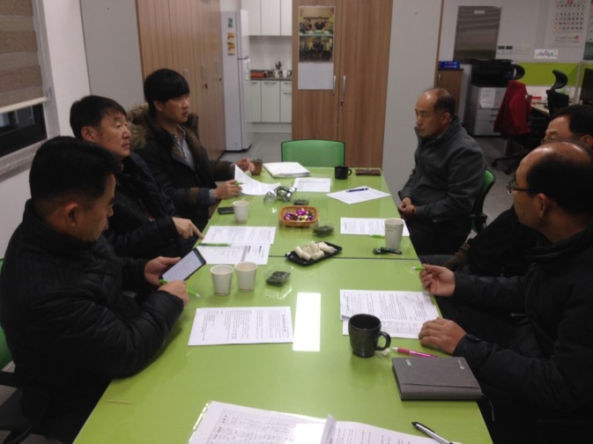
인제군 대중교통 체계 혁신모임 추진 경과보고
2017년 11월 28일
인제군 농어촌버스 수입분석 및 손실보전액 결정용역 보고서 분석
인제군 대중교통체계 혁신 토론회 관련 세부내용 논의
2017년 12월 4일
2018년 1월 인제군대중교통체계
혁신 토론회 관련 세부내용 논의
2017년 12월 18일
홍보방법, 지정 토론자 외 발표자 선정

Slide 4
인제군 대중교통 체계 혁신모임 추진 경과보고
2018년 1월 23일
인제군 대중교통체계 혁신 토론회 개최
발표자, 관계자 등 45명 참석
모창환(한국교통연구원)
버스 운영체계의 비교분석 발제
김용수(신안군청)
신안군 버스공영제 사례 발제
최민서(기린중3) 지정토론 발표
조남명(원대리 이장) 기조 발제문 발표
김호진 준비위원장 추대 및 추진위 구성

Slide 5
인제군 대중교통 체계 혁신모임 추진 경과보고
2018년 2월 7일
인제군대중교통체계혁신 토론회 평가회
추진위원회 구성 논의(관계 단체 대표 및
실무인원)
2018년 3월 9일
대중교통체계 혁신 토론회 설명회 준비 논의
추진위원회 구성 논의
사회단체 공문 발송

Slide 6
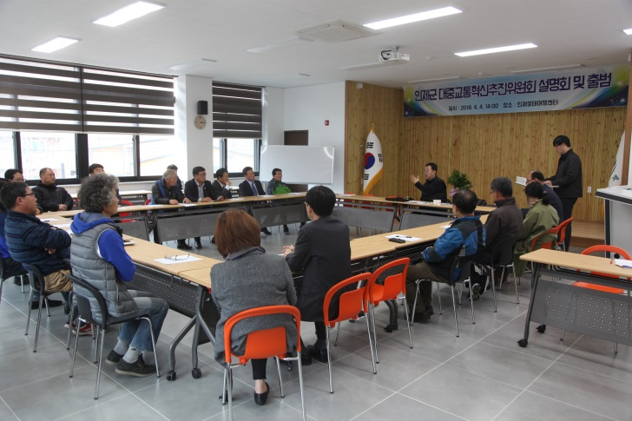
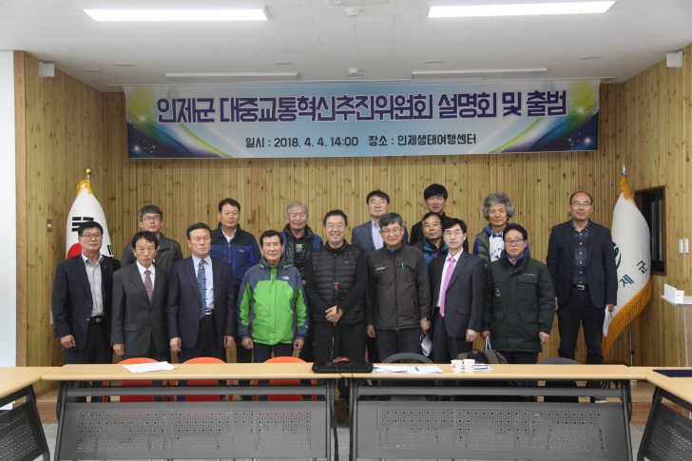
인제군 대중교통 체계 혁신모임 추진 경과보고
2018년 4월 4일
인제군대중교통체계혁신 설명회 및 추진위원회 출범
추진위원회 구성 : 김호진 공동위원장 등 선임
단일요금제 추진 및 환승할인제
신규 순화복지노선의 인제군 직영 시범운영
민간주도 인제군대중교통혁신추진위원회 활성화

Slide 7
인제군 대중교통 체계 혁신모임 추진 경과보고
2018년 4월 ~
지방선거 후보자 및 주민 서명운동 전개
23명 후보자 공동공약 서명 및 인제군민 3,000여명 서명
2018년 4월 30일
전단지 배포와 서명에 관한 방식과 일정 계획
조직구성(자문단/공동위원장/운영위원 선정)
후보자 서명 계획 등 논의추진위원회 구성 : 김호진 공동위원장 등 선임

Slide 8
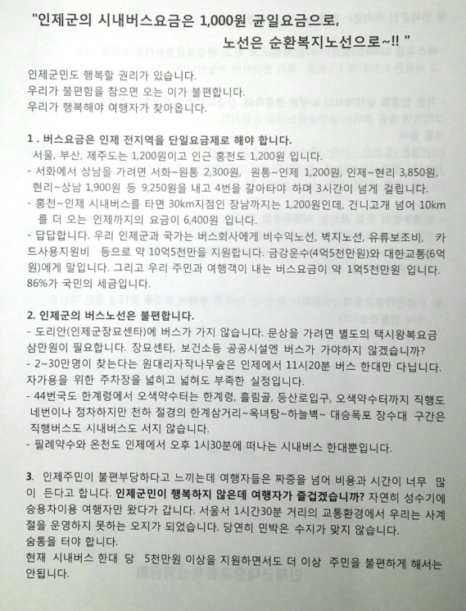
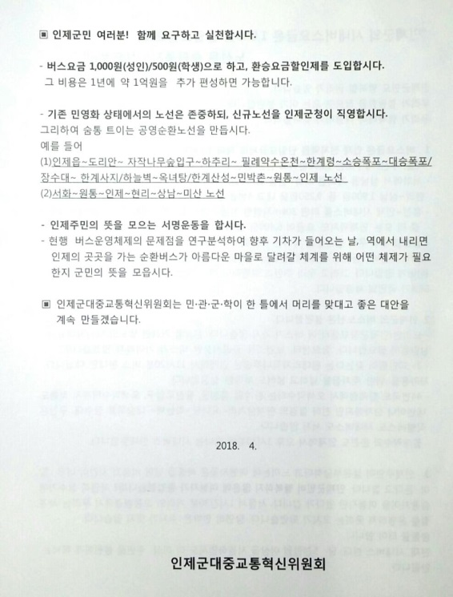
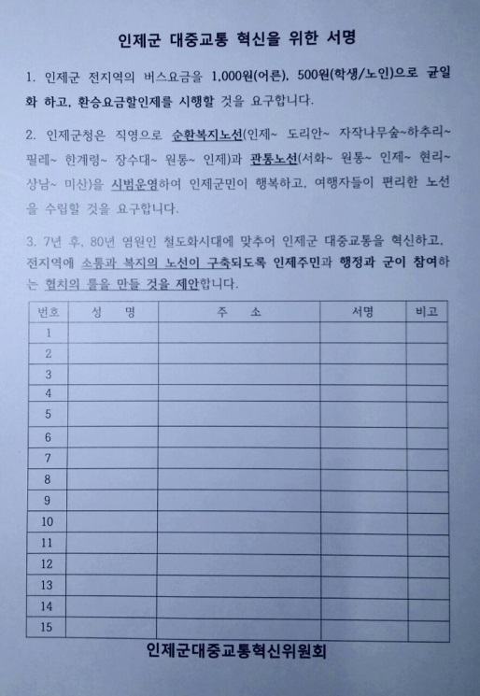
인제군 대중교통 체계 혁신모임 추진 경과보고

Slide 9
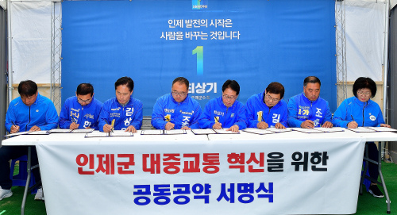
인제군 대중교통 체계 혁신모임 추진 경과보고
공동공약 동의 서명서(최상기 인제군수)

Slide 10
인제군 대중교통 체계 혁신모임 추진 경과보고
공동공약 동의 서명서(김상만 인제군 의장)
공동공약 동의 서명서(조춘식 인제군 부의장)

Slide 11
인제군 대중교통 체계 혁신모임 추진 경과보고
공동공약 동의 서명서(김도형 인제군 의원)
공동공약 동의 서명서(최종열 인제군 의원)

Slide 12
인제군 대중교통 체계 혁신모임 추진 경과보고
공동공약 동의 서명서(한수현 인제군 의원)
공동공약 동의 서명서(이춘만 인제군 의원)

Slide 13
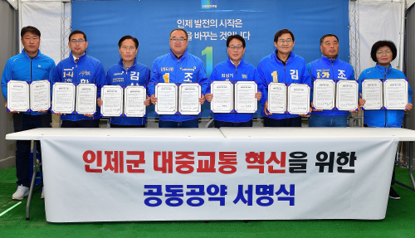
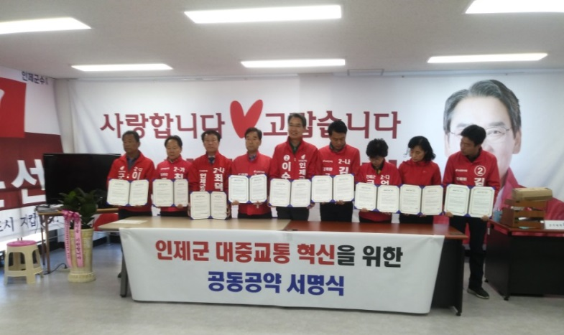
인제군 대중교통 체계 혁신모임 추진 경과보고
공동공약 동의 서명서(김용자 인제군 의원)

Slide 14
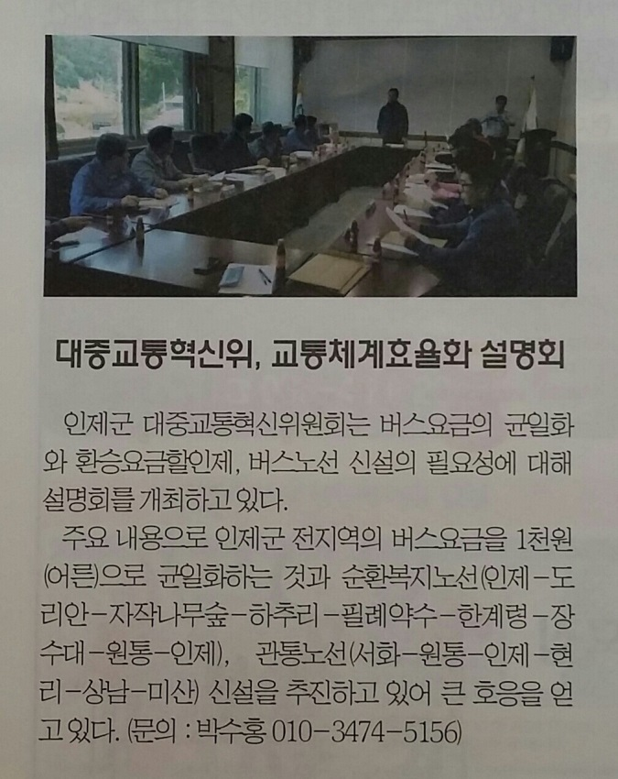
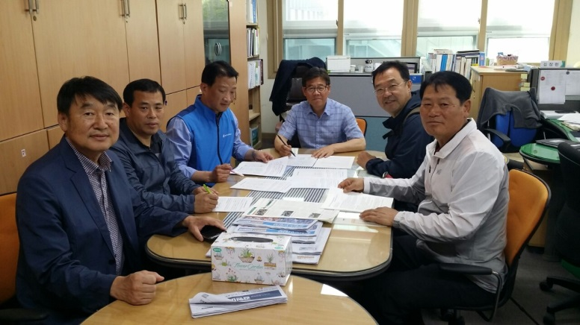
인제군 대중교통 체계 혁신모임 추진 경과보고
2018년 5월 3일~9일
인제군 6개 읍면 이장단 회의 시 교통체계효율화 설명 및 서명지 배포
2018년 5월 25일
인제군청 공무원 교통체계 효율화 설명
및 서명지 배포

Slide 15
인제군 대중교통 체계 혁신모임 추진 경과보고
2018년 7월 4일
대중교통체계의 혁신을 위한 체계적인 조직구성 필요
(공동위원장, 추진위원회, 운영위원회, 대의원, 사무국)
- 7월23일 대중교통혁신체계를 위한 연찬회 개최 결정
2018년 7월 11일
대중교통혁신체계를 위한 연찬회 세부 일정 논의
7월23일 오후2시부터 인제생태여행센터 2층 세미나실 개최 확정
(추진경과보고 및 서명부 인제군 전달, 향후 추진 계획 논의)

Slide 16
오늘 실천해야
내일 성공이 있습니다.
감사합니다.

